Slide 1
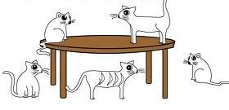
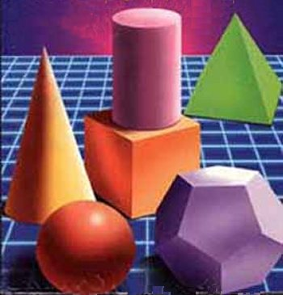
ESPAI I FORMA
ESPAI
FORMA
Autores: Noemí Munné, Montse Pons i Mariona Santandreu
Bibliografia :Llibre d’activitats Meyer,R. “Lógica y matemàticas”.Fitxes elaborades per Magaraya.
Thompson,R. i Ives,P. FORMES (1987) Editorial Barcanova. Imatges extretes del buscador virtual GOOGLE.
Imatges Aulapt.wordpress.com. Il·lustracions de la revista “Maestra Infantil”.. Imatges del Picassa
Curriculum d’Educació Primària – Decret 142/2007-

Slide 2
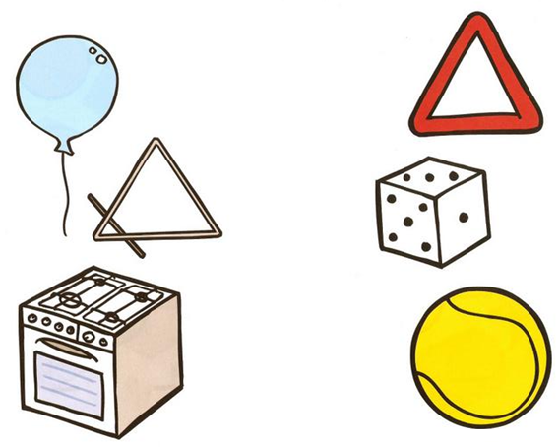
UNEIX ELS OBJECTES QUE TENEN LA MATEIXA FORMA

Slide 3
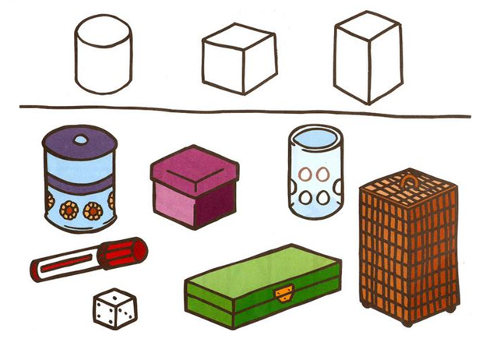
RELACIONA CADA OBJECTE AMB EL COS GEOMÈTRIC QUE SE LI ASSSEMBLA

Slide 4
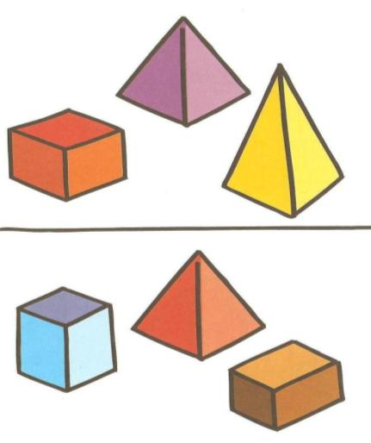
ENCERCLA L’ELEMENT QUE NO PERTANY A LA COL·LECCIÓ

Slide 5
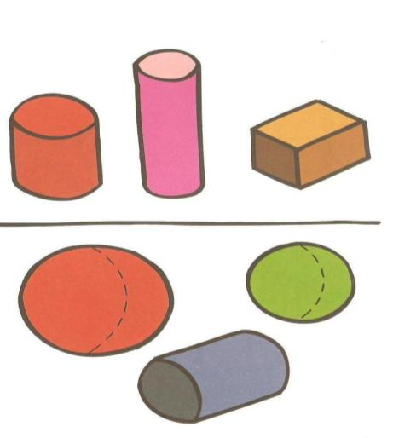
ENCERCLA L’ELEMENT QUE NO PERTANY A LA COL·LECCIÓ

Slide 6
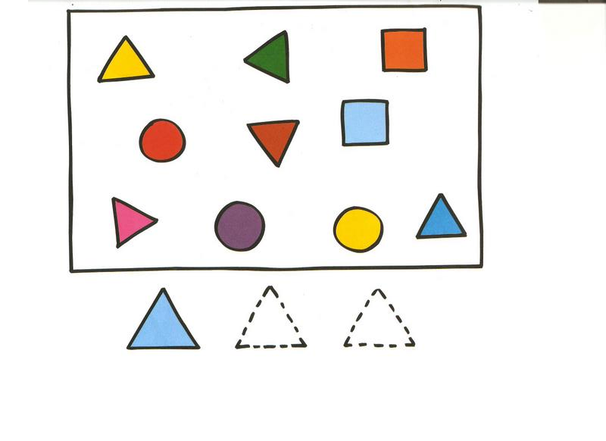
ENCERCLA TOTS ELS TRIANGLES DEL REQUADRE. COMPLETA ELS TRIANGLES I PINTA’LS

Slide 7
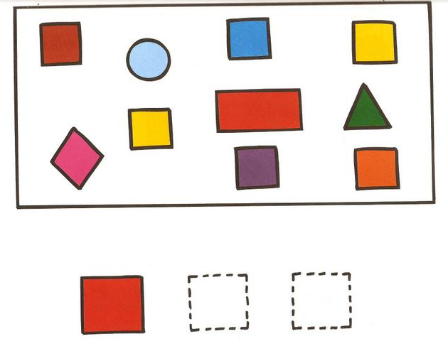
ENCERCLA TOTS ELS QUADRATS DEL REQUADRE. COMPLETA ELS QUADRATS I PINTA’LS

Slide 8
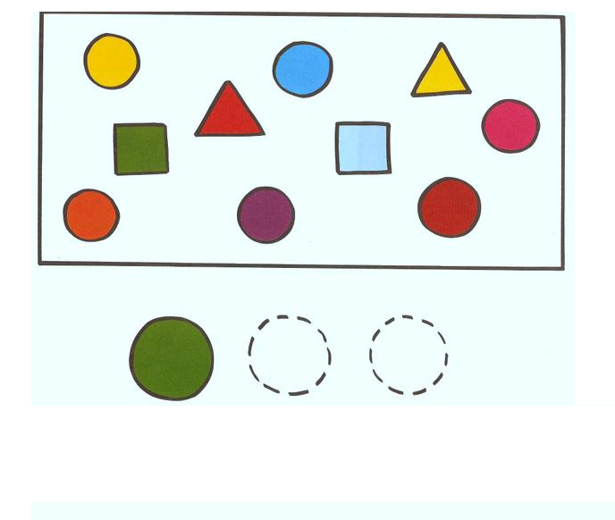
RATLLA TOTS ELS CERCLES DEL REQUADRE. COMPLETA ELS CERCLES I PINTA’LS

Slide 9
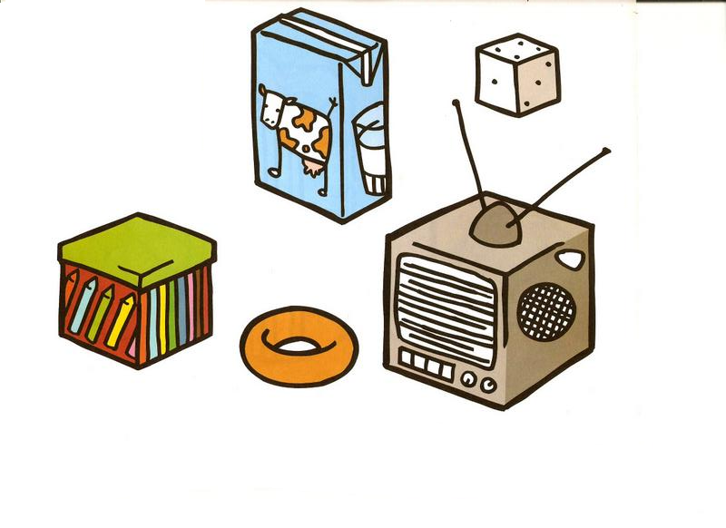
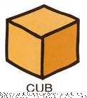
LA FIGURA QUE ACABA D’APARÈIXER ÉS UN CUB. BUSCA ELS OBJECTES QUE TINGUIN LA MATEIXA FORMA I ENCERCLA’LS

Slide 10
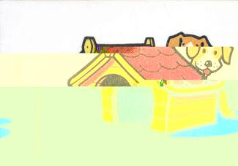
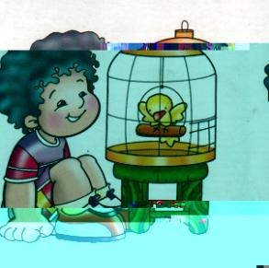
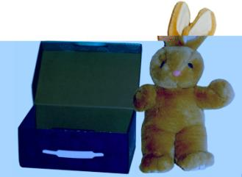
EN QUINA IMATGE HI HA UN ANIMAL DINS?

Slide 11
NO
TORNAR-HI

Slide 12
PINTA O ASSENYALA EL PEIX QUE HI HA DINS LA PEIXERA

Slide 13
NO
TORNAR-HI

Slide 14
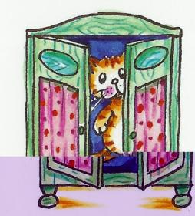
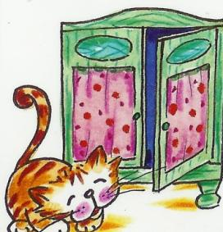
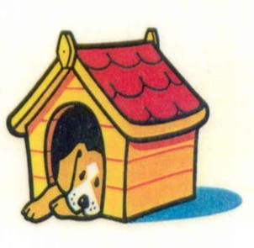
QUIN ANIMAL ESTÀ FORA ?

Slide 15
NO
TORNAR-HI

Slide 16
NO
TORNAR-HI

Slide 17
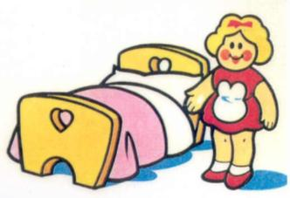
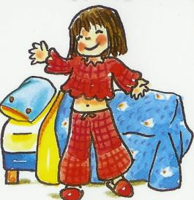
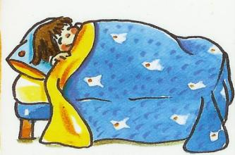
QUINES NENES SÓN FORA DEL LLIT?

Slide 18
NO
TORNAR-HI

Slide 19
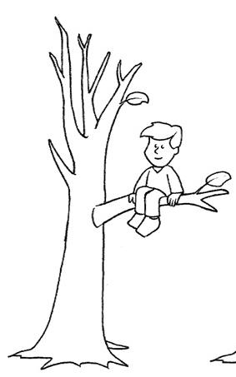
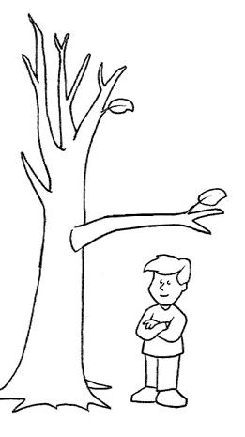
ENCERCLA DE COLOR VERMELL EL NEN QUE ÉS DALT DE L’ARBRE I AMB COLOR VERD EL QUE ESTÀ DAVALL DE LA BRANCA

Slide 20
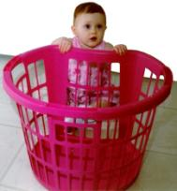
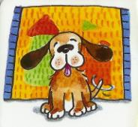
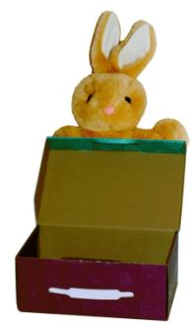
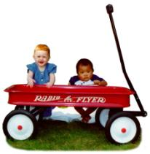
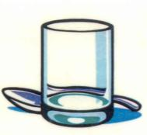
ENCERCLA AMB EL LLAPIS O AMB EL DIT, QUINS QUATRE OBJECTES ESTAN DARRERE

Slide 21
NO
TORNAR-HI

Slide 22
NO
TORNAR-HI

Slide 23
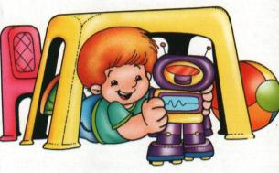
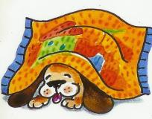
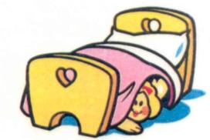
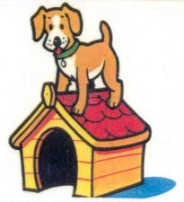
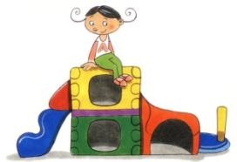
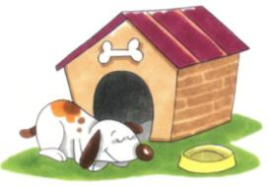
ASSENYALA QUINS PERSONATGES ESTAN DAVALL

Slide 24
NO
TORNAR-HI

Slide 25
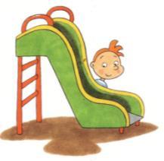
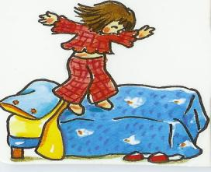
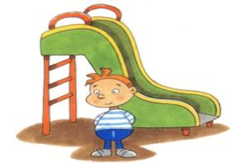
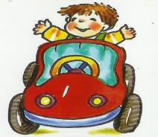
ASSENYALA QUIN NEN ESTÀ AL DAVANT

Slide 26
NO
TORNAR-HI

Slide 27
NO
TORNAR-HI

Slide 28
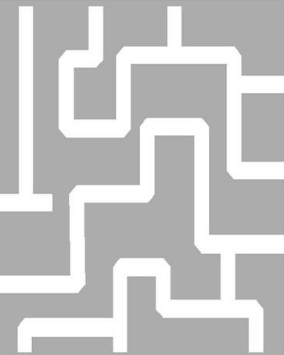
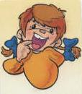
AQUESTA NENA ES VOL MENJAR LA MADUIXA. AGAFA EL LLAPIS I FES EL CAMÍ

Slide 29
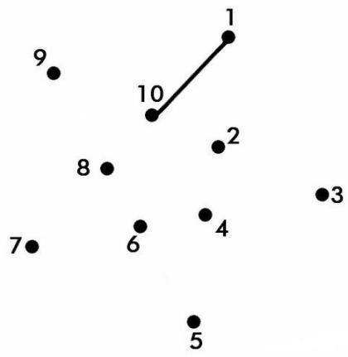
AGAFA EL LLAPIS I UNEIX ELS PUNTS.
QUÈ HAS DESCOBERT?

Slide 30
NO
TORNAR-HI

Slide 31
NO
TORNAR-HI

Slide 32
NO
TORNAR-HI

Slide 33
NO
TORNAR-HI

Slide 34
NO
TORNAR-HI

